Slide 1
RANGKUMAN MATERI
Satistika Dasar
Nama : Devan Ferrel
NIM : 225150600111031

Slide 2
KONSEP STATISTIKA

Slide 3
Pengertian Statistika
Ilmu yang mengumpulkan, mengolah, menganalisis, menafsirkan data dan menarik kesimpulan dari data yang berbentuk angka
Pengertian Menurut Para Ahli
Menurut Anderson dan Bancroft, statistika merupakan ilmu serta seni dalam mengembangkan metode yang paling efektif untuk mengumpulkan, mentabulasi dan menafsirkan data kuantitatif sehingga kesalahan dalam kesimpulan dan estimasi dapat diperkirakan menggunakan penalaran induktif berdasarkan probabilitas matematika.
Menurut Prof. Dr. Sudajana, M.A., M.Sc., statistika merupakan pengetahuan yang berhubungan dengan metode pengumpulan data, pengolahan data, analisisnya serta penarikan kesimpulan berdasarkan kumpulan data serta penganalisisan yang dilaksanakan.

Slide 4
Peranan Statistika :
Sebagai alat penguji validitas dan realibiltas instrumen sebelum instrumen tersebut digunakan
Sebagai teknik untuk menyiapkan data sehingga data lebih mudah diakses
Sebagai alat pengambil keputusan dan kebijakan untuk pemecahan permasalahan
Sebaagi alat untuk menganalisis data seperti menguji hipotesis yang diajukan dalam penelitian
Contoh Implementasi Statistika
Kecerdasan Buatan
Mengambil contoh dari chess engine, chess engine bisa memperagakan jutaan gerakan yang bisa dimainkan atau yang bisa terjadi dan mengevaluasi atau menganalisa semua gerekan tersebut mana yang paling efektif untuk gerakan selanjutnya
Sains Data
Digunakan untuk mengevaluasi data, menafsirkan data dan memutuskan sesuatu berdasarkan hasil tafsiran tersebut.

Slide 5
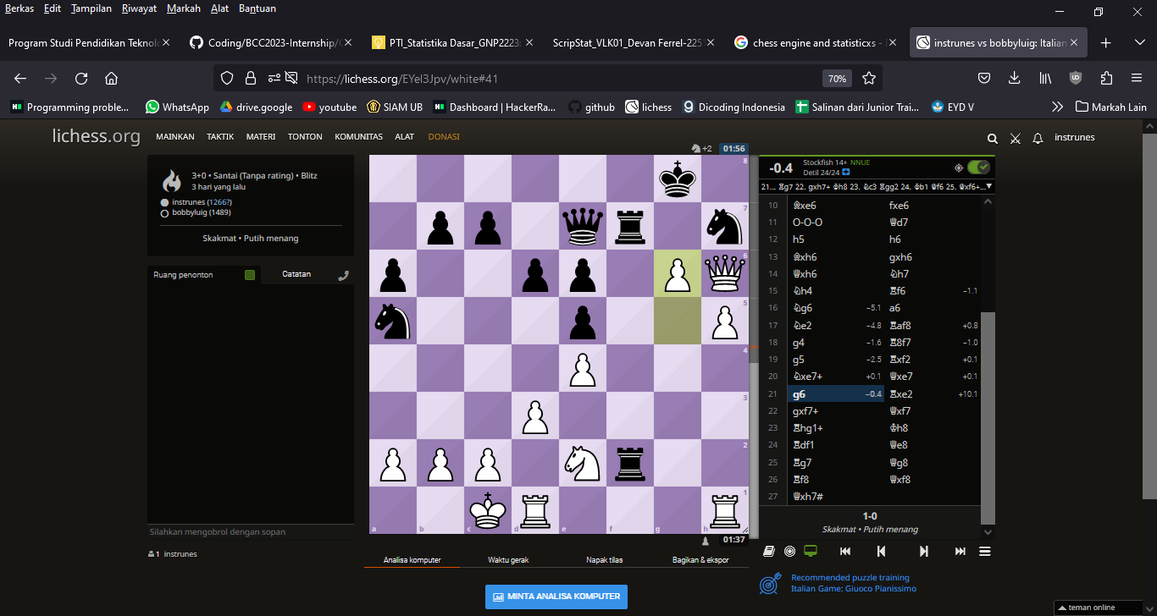
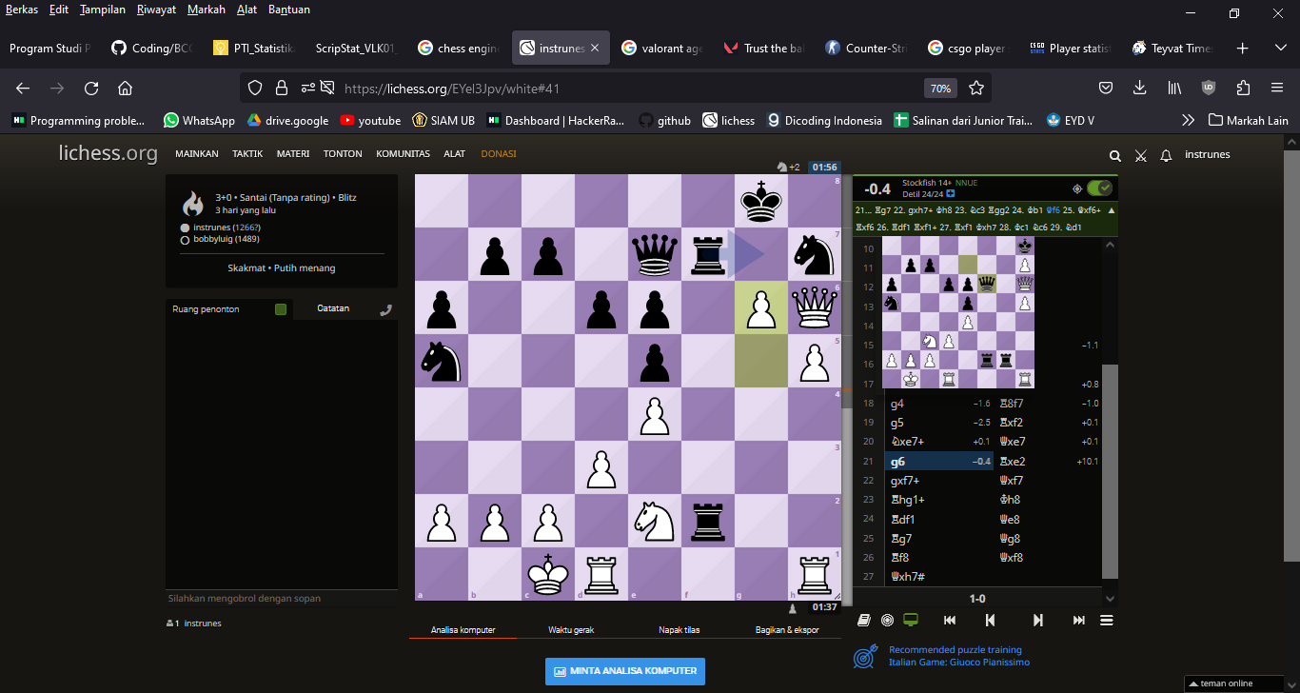
Contoh Penerapan Statistika

Slide 6
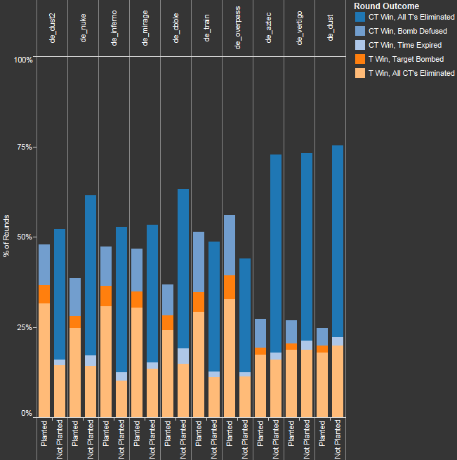
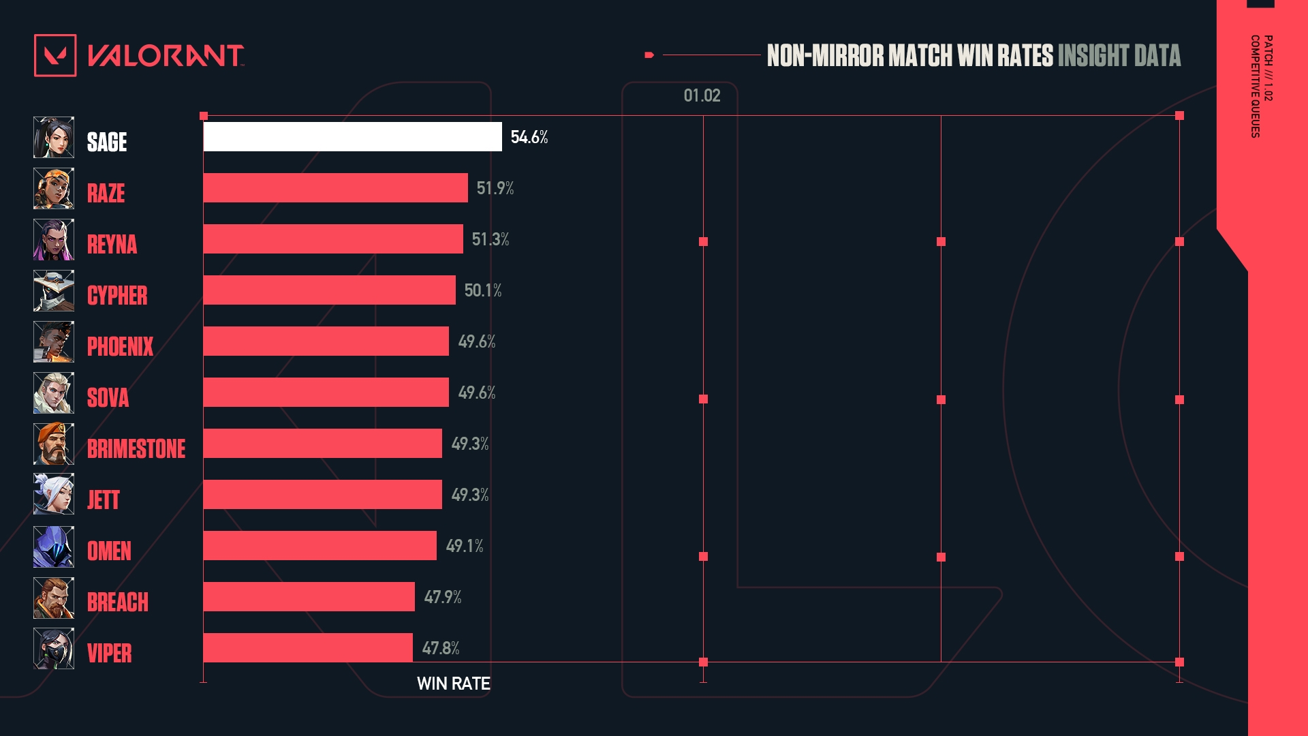
Contoh Penerapan Statistika
Sumber : https://playvalorant.com/en-us/news/dev/trust-the-balance-process-data-and-insights/
https://blog.counter-strike.net/index.php/map-data-01/

Slide 7
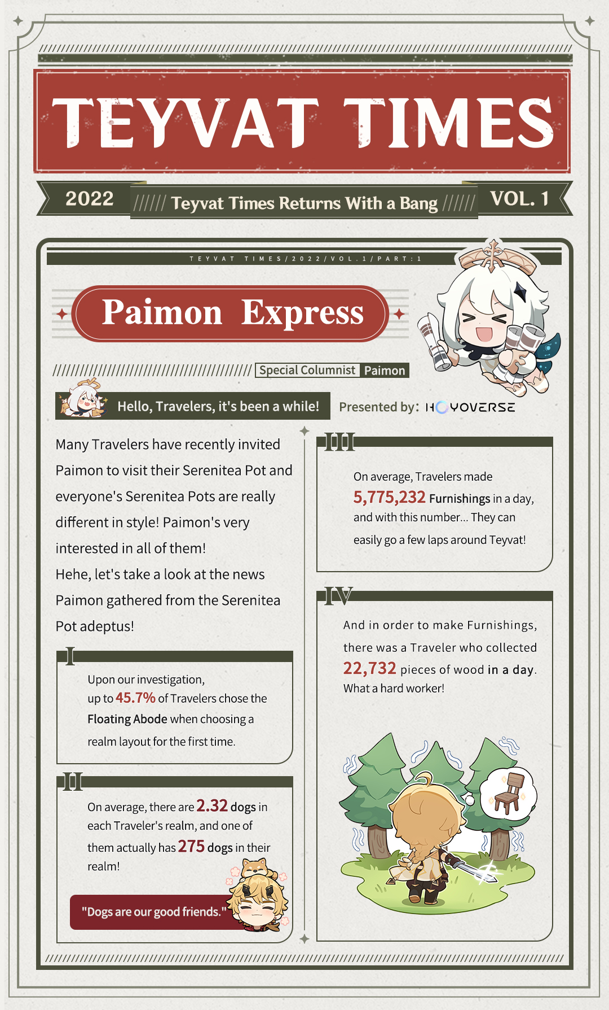
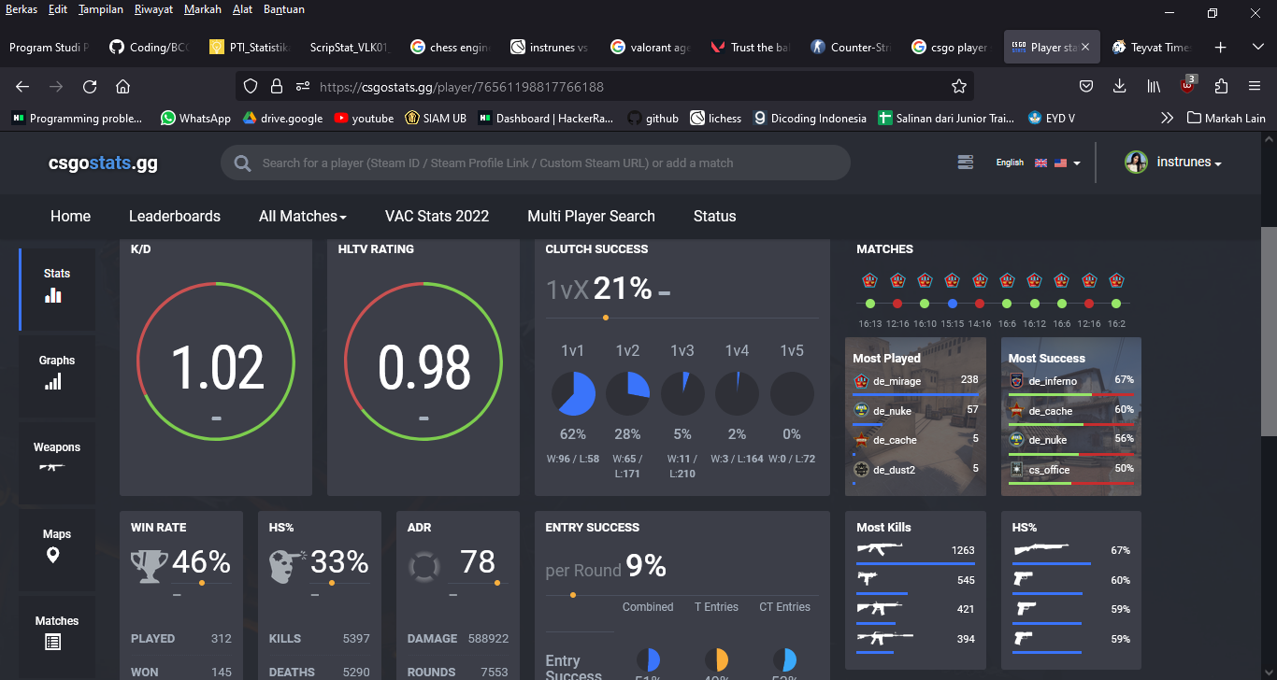
Pembagian Statistika
Berdasarkan cara pengolahan data
Deskriptif : mempelajari cara pengumpulan dan pengajian data sehingga mudah dipahami
Inferensi : mempelajari mengenai penafsiran dan penarikan kesimpulan yang berlaku secara umum dari data yang tersedia

Slide 8
Pembagian Statistika
2. Berdasarkan lingkup penggunaan
Sosial : Diterapkan dalam ilmu-ilmu sosial
Pendidikan : Diterapkan dalam ilmu pendidikan
Ekonomi : Diterapkan dalam ilmu ekonomi
3. Berdasarkan lingkup penggunaan
Parametrik : parameter dan populasi mengikuti suatu distribusi tertentu
Contoh : Uji t-Student, Analisis variansi
Non-Parametrik : parameter dan populasi tidak mengikuti suatu distribusi tertentu atau memiliki distribusi yang bebas.
Contoh : Uji Wilcoxon, Uji Mann-Whiteney

Slide 9
Metode Statistika
Identifikasi masalah
Pengumpulan data atau fakta
Klarifikasi Data
Pengujian Data
Analisis Data
Sifat-Sifat Data
1. Akurat : mencermikan keadaan yang sebenarnya
2. Up to date : terbaru
3. Komprehensif : Dapat mewakili
4. Relevan : Berhubungan dengan masalah yang ingin diselesaikan
5. Memiliki kesalahan baku kecil : memiliki tingkat ketelitian yang tinggi

Slide 10
Macam - Macam Variabel
Independen : variabel yang mempengaruhi atau yang menjadi sebab perubahan atau timbul variabel dependen. Disebut juga sebagai stimulus, prediktor.
Dependen : varaibel yang dipengaruhi atua yang menjadi akibat. Disebut juga sebagai output, konsekuen.
Contoh penjelasan : Variabel independen seperti jumlah waktu bermain, tingkat keahlian seseorang dan jenis senjata yang digunakan dalam permainan counter strike global offensive dapat mempengaruhi variabel dependen seperti jumlah kemenangan, jumlah kill dan skor akhir. Semakin tinggi tingkat keahlian, jumlah waktu bermain dan jenis senjata yang digunakan bagus maka kemungkinan untuk memenangkan game dan mendapatkan jumlah kill banyak semakin tinggi, dan begitu juga sebaliknya.

Slide 11
DATA STATISTIKA

Slide 12
Pengertian Data :
Kumpulan informasi atau keterengan tentang suatu hal yang berasal dari hasil pengamatan atau perkiraan sementara
Pengumpulan Data :
Proses pencatatan peristiwa dair sebagian atau seluruh elemen populasi
Pengolahan Data :
Proses untuk memperoleh data ringkasan dari data mentah dengan menggunakan cara atau rumus tertentu
Jenis berdasarkan cara pengumpulan :
Pengamatan : terjun dan melihat langsung ke lapangan
Penelusuran Literatur : menggunakan sebagian atau seluruh data yang telah ada
Penggunaan Kuisioner : menggunakan daftar pertanyaan terhadap objek yang diteliti
Wawancara : langsung mengadakan tanya jawab kepada objek yang diteliti

Slide 13
Pengolahan Data :
Jenis berdasarkan banyaknya data yang diambil :
Sensus : mengambil elemen secara keseluruhan
Sampling : mengambil sebagian dari elemen
Contoh : Populasi Kelas PTI-C, Sampling dari prodi PTI,TIF,SI,TI,TEKKOM.

Slide 14
Penyajain Data :
Bertujuan agar data mudah dibaca dan dimengerti
Fungsinya adalah untuk menunjukkan perkembangan suatu keadaan atau mengadakan perbandingan pada suatu waktu.
Bentuk Tabel : Frekuensi, Klasifikasi, Kontigensi, Korelasi
Bentuk Grafik : Batang, Garis, Lingkaran, Kartogram

Slide 15
Penyajian Data :
Bertujuan agar data mudah dibaca dan dimengerti
Fungsinya adalah untuk menunjukkan perkembangan suatu keadaan atau mengadakan perbandingan pada suatu waktu.
Bentuk Tabel : Frekuensi, Klasifikasi, Kontigensi, Korelasi
Bentuk Grafik : Batang, Garis, Lingkaran, Kartogram

Slide 16
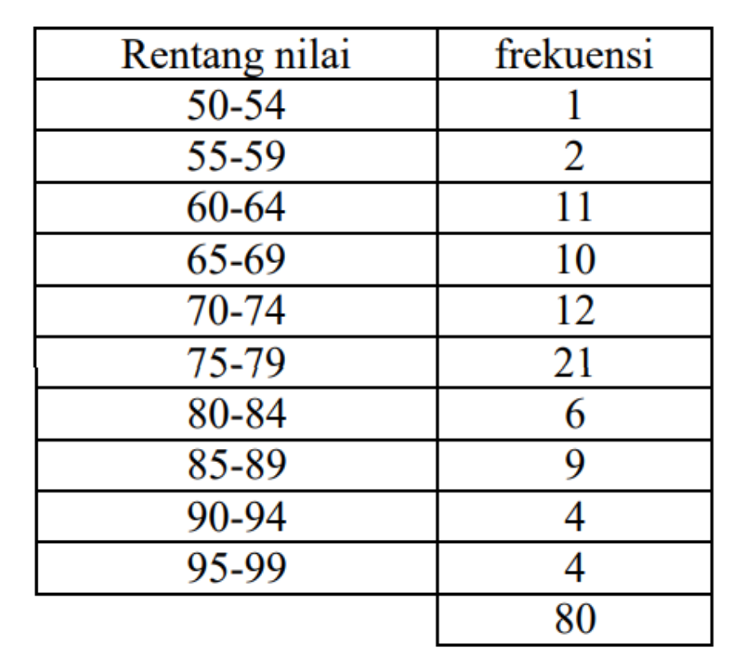
Tabel Frekuensi
Tabel yang menunjukkan atau memuat banyaknya kejadian atau frekuensi dari suatu kejadian

Slide 17
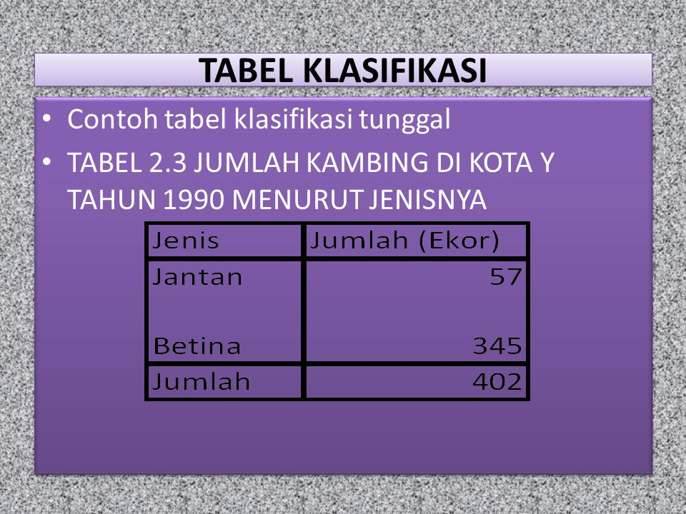
Tabel Klasifikasi
Tabel yang menunjukkan atau memuat kelompok data

Slide 18
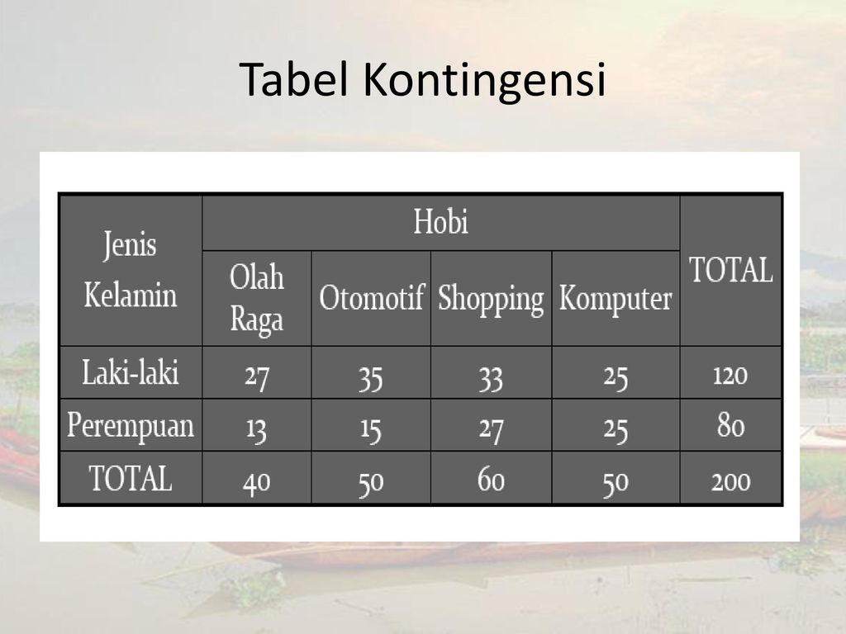
Tabel Kontigensi
Tabel yang menunjukkan atau memuat data sesuai rinciannya

Slide 19
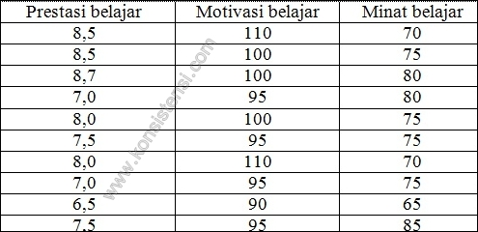
Tabel Korelasi
Tabel yang menunjukkan adanya korelasi antara data yang disajikan

Slide 20
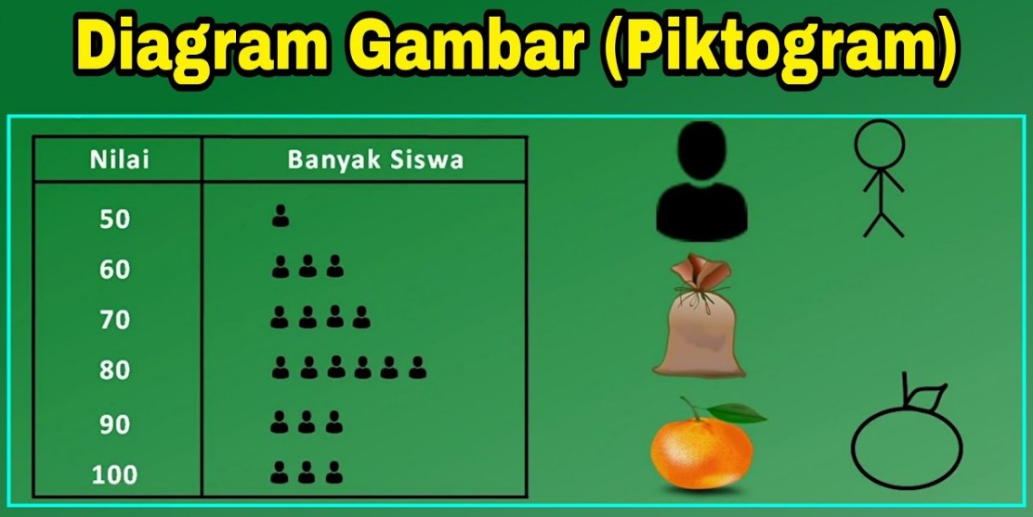
Grafik Piktogram
Grafik data yang menggunakan gambar atau lembang dari data itu sendiri dengan skla tertentu

Slide 21
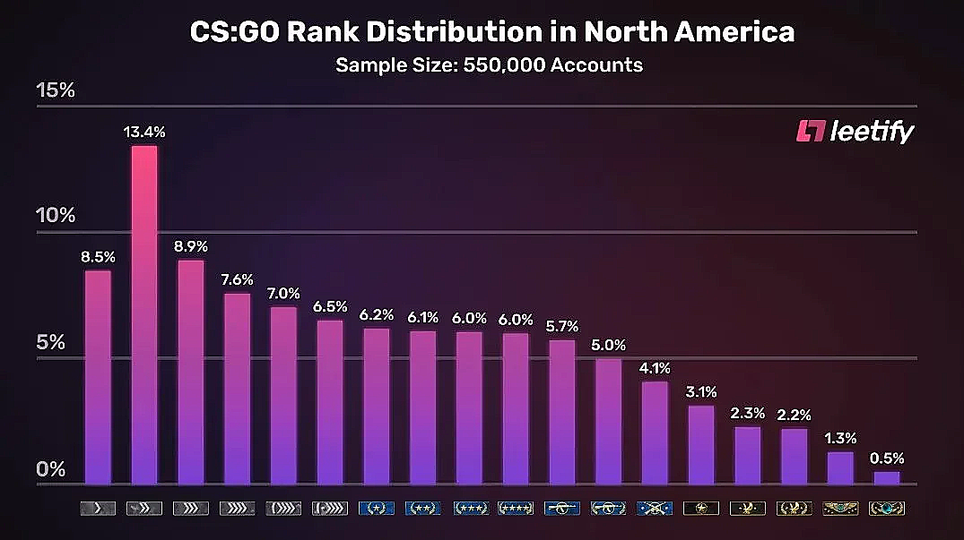
Grafik Batang
Grafik berbentuk persegi panjang yang lebarnya sama dan dilengkapi dengan skala atau ukuran sesuai dengan data yang bersangkutan

Slide 22
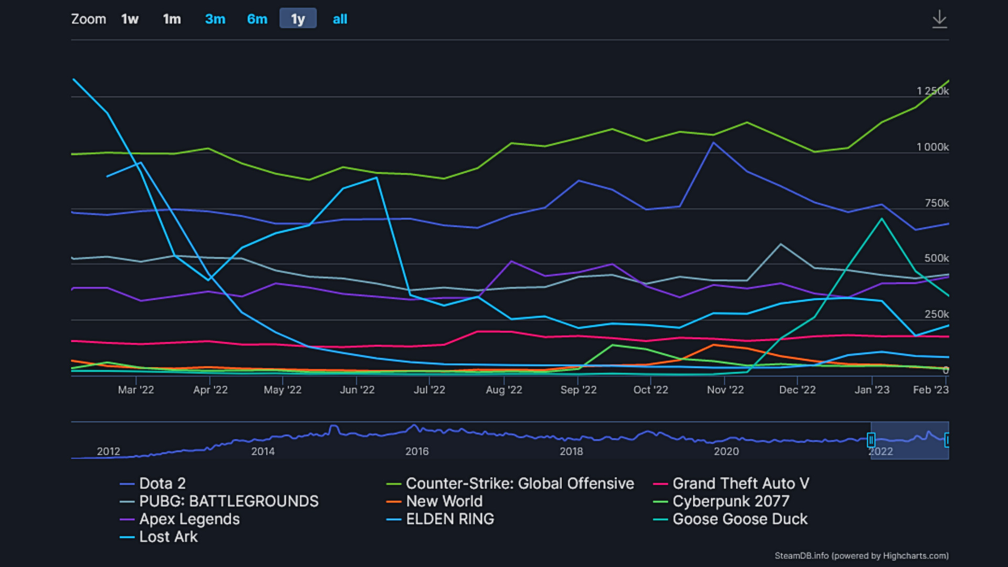
Grafik Garis
Grafik data berupa garis, diperoleh dari beberapa ruas garis yang menghubungkan titik-titik pada bidang bilangan

Slide 23

Grafik Lingkaran
Grafik data berupa lingkaran, yang telah dibagi menjadi juring-juring sesuai dengan data tersebut

Slide 24
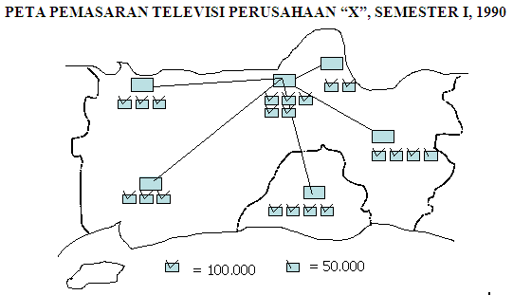
Kartogram
Grafik data berupa peta yang menunjukkan kepadatan penduduk, curah hujan, hasil pertanian dan sebagainya.

Slide 25
Pembagian Data :
Susunan
Acak/Tunggal : belum tersusun atau dikelompokkan ke dalam kelas interval
Berkelompok : sudah tersususn atau dikelompokkan ke dalam kelas interval
Sifat
Kualitatif: tidak berbentuk bilangan
Kuantitatif: berbentuk bilangan
Sumber Pengambilan
Primer : diperoleh oleh orang yang melakukan penelitian
Sekunder : diperobleh dari sumber yang telah ada

Slide 26
Pembagian Data :
4. Waktu Pengumpulan
1. Deret berkala : terkumpul dari waktu ke waktu untuk memberikan gambaran perkembangan suatu kegiatan.
2. Silang : terkumpul pada suatu waktu tertentu
3. Panel : gabungan antara silang dan deret
5. Skala Pengukuran
1. Nominal : diberikan pada objek yang tidak menggambar kedudukan objek. Contoh : map, senjata, tim, mode permainan
2. Ordinal : disusun menurut besar atau nilainya. Contoh : Rank, Tingkat Senjata.
3. Interval : diurut berdasarkan suatu atribut atau interval yang terdefinisi. Contoh : skor iq, suhu, waktu
4. Rasio : data yang memiliki titik nol yang jelas. Contoh : berat badan, tinggi bedan.

Slide 27
DISTRIBUSI FREKUENSI DAN UKURAN PEMUSATAN

Slide 28
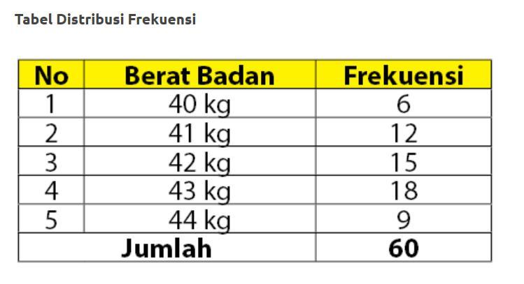
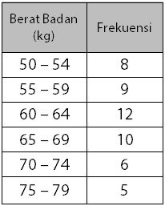
Definisi Ukuran Pemusatan Data
Suatu ukuran yang menggambarkan pusat dari kumpulan data yang bisa mewakilinya.
Mean, Median, Modus sama-sama merupakan ukuran pemusatan
data yang termasuk kedalam analisis statistika deskriptif.
Data Tunggal : data yang belum tersusun atau dikelompokkan ke dalam kelas-kelas interval.
Data Berkelompok : data yang telah digolongkan dalam distribusi frekuensi.

Slide 29

Mean : perhitungan rata-rata dari jumlah nilai seluruh data dibagi dengan banyaknya data.
Bisa dilakukan baik untuk data tunggal maupun data kelompok.
Mean Data Tunggal :
Rumus = $X = \frac{ΣXi}{n}$
Mean Data Tunggal :
Rumus = $X = \frac{ΣfiXi}{Σfi}$

Slide 30
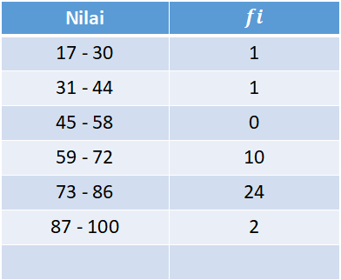
Latihan Soal :
1. Dalam sebuah kelas mata kuliah pemrograman dasar PTI-C, asisten praktikum menilai hasil dari keseluruhan tugas, utp dan uap siswa dan terdapat nilai berikut : 92,98,83,75,76,77,80,86,37. Berapakah rata-ratanya?
2. Perhatikan tabel berikut :
Berapakah rata-ratanya?
Nilai | $$fi$$
17 - 30 | 1
31 - 44 | 1
45 - 58 | 0
59 - 72 | 10
73 - 86 | 24
87 - 100 | 2

Slide 31

Median : nilai yang persis berada di tengah jika suatu angkatan data diurutkan dari nilai terkecil / terendah sampai terbesar / tertinggi atau sebaliknya. Perhitungan median dalam data tunggal dan data kelompok juga tentunya berbeda.
Median Data Tunggal :
1. Urutkan kelompok nilai dan cari yang mana berada pada tengah, jika jumlah kelompok ada genap, jumlahkan 2 nilai tengah dan bagi 2
Median Data Berkelompok :
1. Tentukan kelas median dengan persaaman : $Me = T_{b}+\frac{\frac{n}{2}−fk}{fme}C$
n = jumlah individu frekuensi
fme = frekuensi relatif kelas median
fk = frekuensi kumulatif sebelum kelas yang dimaksud
Tb = Tepi Bawah = BB - 0.5 , C = interval - panjang kelas = BA - BB + 1

Slide 32

Modus : nilai yang sering muncul atau suatu kelompok nilai yang memiliki frekuensi relatif terbesar.
Modus Data Tunggal : Cari saja data yang memiliki frekuensi terbanyak
Modus Data Berkelompok : $Mo = T_{b}+\frac{d1}{d1 + d2}C$
d1 = frekuensi relatif kelas modus dikurangi frekueinsi
relatif kelas sebelumnya
d2 = frekuensi relatif kelas modus dikurangi frekueinsi
relatif kelas berikutnya
TB= tepi bawah = ( BB – 0,5 )
C = interval/panjang kelas = (BA – BB) + 1

Slide 33

Kuartil : Nilai yang membagi data menjadi 4 bagian
Kuartil Data Tunggal : $Q_{i}=X_{\frac{i(n+1)}{4}}$ i = 1,2,3.
Kuartil Data Berkelompok : $Q_{i}=T_{b}+\frac{\frac{in}{4}− fk}{f_{qi}}C$
Keterangan :
i = kuartil ke berapa
n = jumlah individu frekuensi
fk = frekuensi kumulatif sebelum kelas yang dimaksud
Tb = Tepi bawah
C = interval - panjang kelas

Slide 34

Desil : nilai yang membagi data menjadi 10 bagian
Desil Data Tunggal : $D_{i}= X_{\frac{i(n+1)}{10}}$
Desil Data Berkelompok : $D_{i}=T_{b}+\frac{\frac{in}{10}−fk}{fDi}C$

Slide 35
UKURAN PENYEBARAN

Slide 36

DATA TUNGGAL
Range : selisih antara nilai terbesar dan terkecil
Deviasi Rata-Rata : mengukur seberapa jauh nilai pada data dari rata-rata biasa
Variansi : Rata-rata hitung kuadrat setiap data terhadap rata-rata hitungnya
Standar Deviasi : Akar kuadrat dari variansi dan menunjukkan standar penyimpangan data terhadap nilai rata-ratanya
Rumus Variansi : $s^{2}=\frac{Σ{(Xi − X)}^{2}}{n−1}$ untuk ukuran <= 30 ,
$s^{2}=\frac{Σ{(Xi − X)}^{2}}{n}$ untuk ukuran > 30
Rumus Standar Deviansi : $σ=\sqrt{s^{2}}$

Slide 37
QUIZ TIME!
Terdiri kelas praktikum yang memiliki hasil nilai berikut :
37.83, 78.03, 83.33, 92.98, 69.67, 81.27, 78.46, 74.04, 98.88, 83.41, 77.78, 77.70, 73.50, 76.07, 76.12, 78.23, 73.34, 71.05, 78.50, 75.21, 71.96, 80.58, 80.83, 86.84, 75.29, 71.42, 70.33,71.42, 82.17, 72.50, 73.96, 83.92, 21.00, 72.29, 76.04, 69.25, 70.33.
1. Tentukan Deviasi Rata-Ratanya!
2. Tentukan Jangkauannya!
3. Tentukan Variansinya
4. Tentukan Standar Deviasinya

Slide 38

DATA BERKELOMPOK
Range : selisih antara batas atas dari kelas tertinggi dengan batas bawah dari kelas terendah
Deviasi Rata-Rata : mengukur seberapa jauh nilai pada data dari rata-rata biasa
Variansi : Rata-rata hitung kuadrat setiap data terhadap rata-rata hitungnya
Standar Deviasi : Akar kuadrat dari variansi dan menunjukkan standar penyimpangan data terhadap nilai rata-ratanya
Rumus Deviasi Rata-rata : $MD = \frac{Σf|X_{i}−X|}{n}$
Rumus Variansi : $s^{2}=\frac{Σ{(Xi − X)}^{2}}{n−1}$ untuk ukuran <= 30 ,
$s^{2}=\frac{Σ{(Xi − X)}^{2}}{n}$ untuk ukuran > 30
Rumus Standar Deviansi : $σ=\sqrt{s^{2}}$

Slide 39
SKEWNESS DAN KURTOSIS

Slide 40

Koefesien kecondongan menunjukkan apakah kurva condong positif,negatif atau normal.
Rumus koefesien kecondongan adalah $Sk = \frac{μ−Mo}{σ} atau \frac{3(μ−Me)}{σ}$
Rumus data tunggal dan data berkelompok tetap sama.
Nilai SK : Sk = 0, normal
Sk < 0, condong negatif
Sk > 0, condong positif
Ukuran kecondongan
Pendekatan jika :
rata2 == median == modus : simetris
rata2 < median < modus : menceng ke kiri
rata2 > median > modus : menceng ke kanan

Slide 41

Keruncingan : ketinggian kurva
Pada distribusi frekuensi, dibagi dalam tiga bagian: - Leptokurtis : sangat runcing
- Mesokurtis : keruncingan sedang
- Platykurtis : kurva datar
Rumus koefesien keruncingan untuk data tunggal adalah
$$α^{4}=\frac{\frac{1}{n}Σ{(x−μ)}^{4}}{σ^{4}}$$
Rumus koefesien keruncingan untuk data tunggal adalah
$$α^{4}=\frac{\frac{1}{n}Σf.{(x−μ)}^{4}}{σ^{4}}$$
Keterangan :
a4 = koefesien kurtosis u = nilai rata-rata hitung data
n = jumlah data o = standar de
X = nilai data f = jumlah frekuensi kelas

Slide 42
Bentuk kurva keruncingan kurtosis
Mesokurtrik = a4 = 3
Leptokurtrik = a4 > 3
Platikurtrik = a4 < 3

Slide 43
XIE XIE
Statistika Dasar
Bila ada pertanyaan, silahkan hubungi nomor saya.

